Slide 1
LX 행정 효율화 서비스 화면 설계
작성자 : 김은규

Slide 2
수정 이력
버전 | 수정 이력 내용
v0.1 | 지적도 화면 구성(3D World 상 표현) 국가 지정 번호 표현 조작키 정의 Map Rest API (추후 연동 예정)
V0.2

Slide 3

조작키 맵
2022.07.04
-
김은규
기능정의
조작 키 맵 가이드를 보여줍니다.
기능 종류 | 조작키 맵 | 설명
마우스 (좌 클릭) |  | 마우스 왼쪽을 누를 경우, 해당 위치에 마커 생성
마우스 (우 클릭) |  | 왼쪽 마우스 클릭 : 마커 해제
마우스 (휠) |  | - 마우스 휠 을 돌릴 시 지도를 줌 인 및 줌 아웃 합니다.

Slide 4
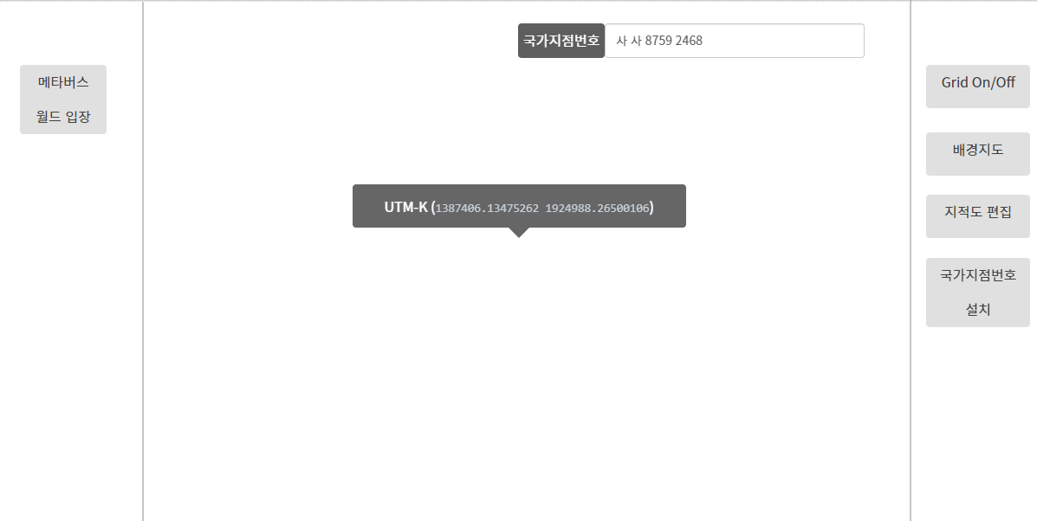
행정 효율화 서비스 (3D 월드 상 UTM-K 표현)
2022.06.30
-
김은규
기능정의
월드상 일정 지점 클릭 시 UTM-K 표현 (1387599.176629074 1924687.6551367077)
독도 국가지점 좌표 (사 사 8759 2468)
유니티 좌표 (사 사)를 0, 0, 0으로 설정, 독도 좌표(87599.17 24687.65)

Slide 5
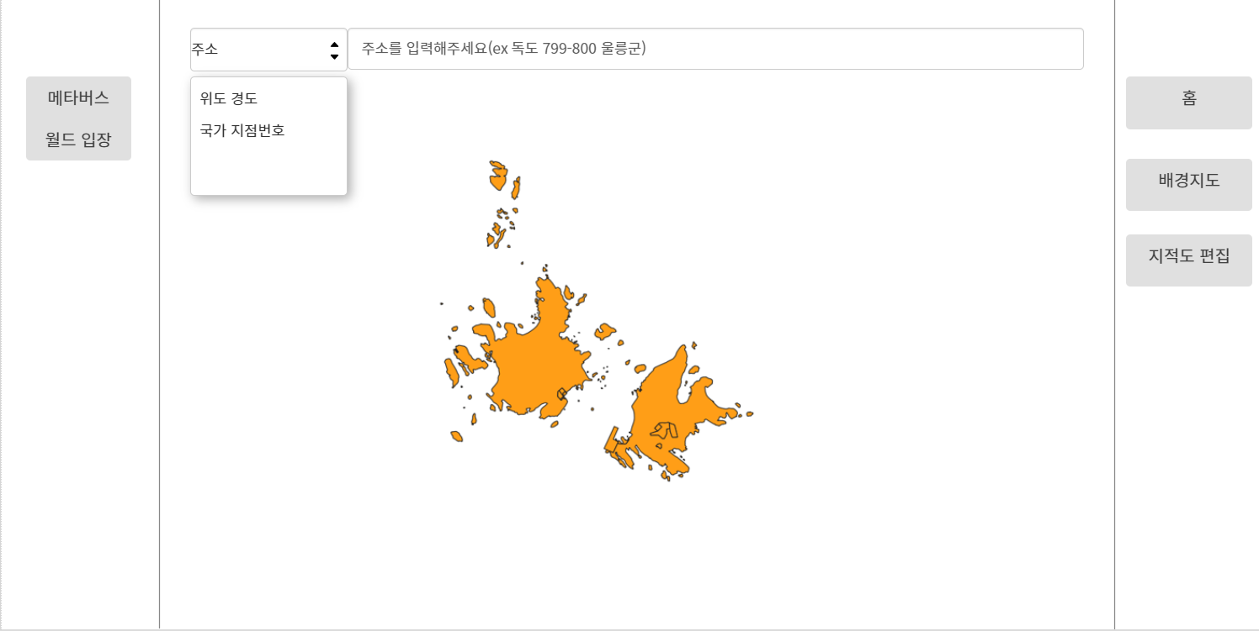
행정 효율화 서비스 (지적도 화면)
2022.06.30
-
김은규
기능정의
독도의 지적도 데이터를 지도에 표현
지적도의 데이터 수정 가능

Slide 6
Map Rest API
2022.07.04
-
김은규
기능정의
지도검색 API
https://www.vworld.kr/dev/v4dv_wmtsguide_s001.do
기능 종류 | 조작키 맵 | 설명
Rest API | 요청 URL Sample - http://api.vworld.kr/req/wmts/1.0.0/{key}/WMTSCapabilities.xml ex) https://api.vworld.kr/req/wmts/1.0.0/AFC65E9D-9F5D-3E1F-ADA2-5AAD35E706EA/midnight/11/793/1746.png 요청파라미터 key : 발급받은 api key layer : 요청 서비스 버전 (Base, gray, midnight, Hybrid, Satellite) tileMatrix : 지도 레벨 tileRow : Google Index Y 좌표값 tileCol : Google Index X 좌표값 tileType : Tile 확장자 | W키를 누를 경우, 선택 모드가 됩니다. G키를 누를 경우, 이동 모드가 됩니다. R키를 누를 경우, 회전 모드가 됩니다. S키를 누를 경우, 크기 제어 모드가 됩니다.

Slide 7
연속지적도 API
2022.07.04
-
김은규
기능정의
연속지적도 API
https://www.vworld.kr/dev/v4dv_wmtsguide_s001.do
기능 종류 | 조작키 맵 | 설명
Rest API | 요청 URL Sample - https://www.vworld.kr/dev/v4dv_2ddataguide2_s002.do?svcIde=cadastral ex) https://api.vworld.kr/req/data?service=data&request=GetFeature&data=LP_PA_CBND_BUBUN&key=AFC65E9D-9F5D-3E1F-ADA2-5AAD35E706EA&attrFilter=pnu:=:1168010100108080000&page=1&size=1000&crs=EPSG:5179 요청파라미터 request : 요청 서비스 오퍼레이션 key : 발급받은 api key size : 한 페이지에 출력될 응답결과 건수 page : 응답결과 페이지 번호 data : 조회할 데이터 (연속 지적도 LP_PA_CBND_BUBUN) crs : 응답결과 좌표계 ( WGS84경위도(기본값) [EPSG:4326], GRS80경위도 [EPSG:4019], UTM-K(GRS80) [EPSG:5179] attrFilter : 속성조회를 위한 조건검색 정의 ex) attrFilter=uname:like:제2종일반|dayer:between:2000, 2015|emdCd:=:41173102 ex) attrFilter=pnu:=:검색값 | W키를 누를 경우, 선택 모드가 됩니다. G키를 누를 경우, 이동 모드가 됩니다. R키를 누를 경우, 회전 모드가 됩니다. S키를 누를 경우, 크기 제어 모드가 됩니다.

Slide 8
연속지적도 API 속성
2022.07.04
-
김은규
기능정의
연속지적도 API
https://www.vworld.kr/dev/v4dv_wmtsguide_s001.do
기능 종류 | 조작키 맵 | 설명
Rest API | 연속지적도 속성정보 pnu : 시도(2) + 시군구(3) + 읍면동(3) + 리(2) + 필지구분(1) + 본번(4) + 부번(4) = 19자리 | W키를 누를 경우, 선택 모드가 됩니다. G키를 누를 경우, 이동 모드가 됩니다. R키를 누를 경우, 회전 모드가 됩니다. S키를 누를 경우, 크기 제어 모드가 됩니다.

Slide 9
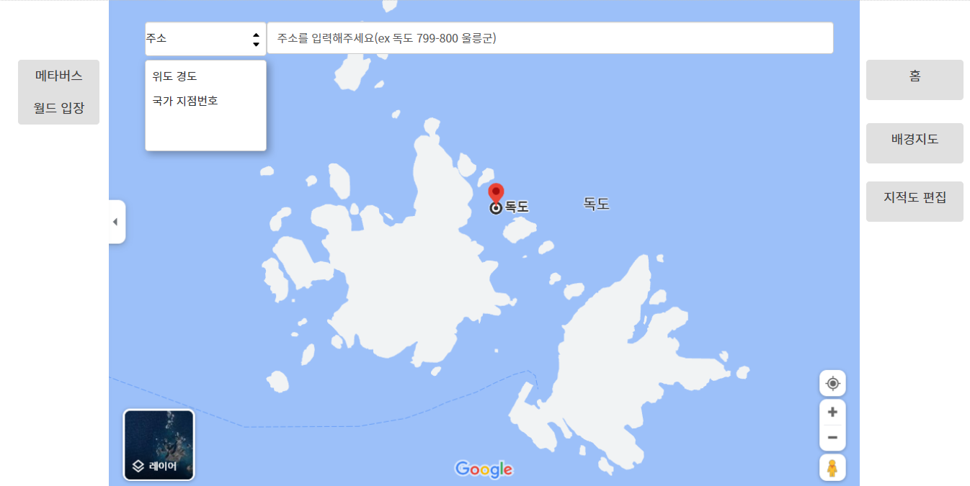
행정 효율화 서비스 (지적도 화면)
2022.06.30
-
김은규
기능정의
주소 검색 시 해당 위치에 마크 표시

Slide 10
Map Rest API(지도 검색)
2022.07.04
-
김은규
기능정의
지도 검색 API
https://www.vworld.kr/dev/v4dv_geocoderguide2_s001.do
기능 종류 | 조작키 맵 | 설명
Rest API | 요청 URL Sample 예시 URL https://api.vworld.kr/req/address?service=address&request=getcoord&version=2.0&crs=epsg:4326&address=%ED%9A%A8%EB%A0%B9%EB%A1%9C72%EA%B8%B8%2060&refine=true&simple=false&format=json&type=road&key=AFC65E9D-9F5D-3E1F-ADA2-5AAD35E706EA 요청파라미터 key : 발급받은 api key format : 응답결과 포맷 json(기본값), xml type : 검색 주소 유형 (PARCEL : 지번주소, ROAD : 도로명주소) address : 검색 키워드 응답 예시 {"response" : {"service" : {"name" : "address", "version" : "2.0", "operation" : "getcoord", "time" : "21(ms)"}, "status" : "OK", "input" : {"type" : "road", "address" : "효령로72길 60"}, "refined" : {"text" : "서울특별시 서초구 효령로72길 60 (서초동)", "structure" : {"level0" : "대한민국", "level1" : "서울특별시", "level2" : "서초구", "level3" : "서초동", "level4L" : "효령로72길", "level4LC" : "", "level4A" : "서초2동", "level4AC" : "1165052000", "level5" : "60", "detail" : "한전아트센터"}}, "result" : {"crs" : "EPSG:4326", "point" : {"x" : "127.027975025", "y" : "37.485553169"}}}} | W키를 누를 경우, 선택 모드가 됩니다. G키를 누를 경우, 이동 모드가 됩니다. R키를 누를 경우, 회전 모드가 됩니다. S키를 누를 경우, 크기 제어 모드가 됩니다.

Slide 11
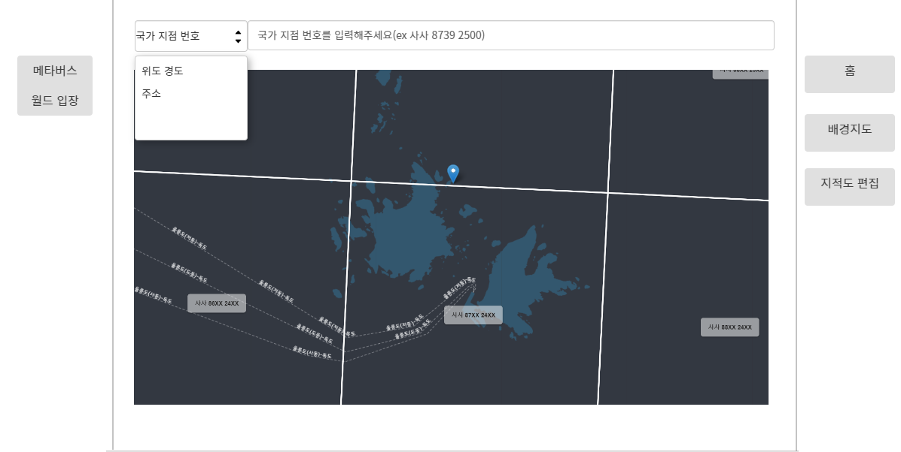
행정 효율화 서비스 (국가 지점번호)
2022.06.30
-
김은규
기능정의
국가 지점 번호(UTM-K) 혹은 위도 경도(wgs84)를 입력하면, 해당 위치를 표현 합니다.

Slide 12
Map Rest API
2022.07.04
-
김은규
기능정의
지도검색 API
https://www.vworld.kr/dev/v4dv_wmtsguide_s001.do
기능 종류 | 조작키 맵 | 설명
Rest API | 요청 URL Sample - http://api.vworld.kr/req/wmts/1.0.0/{key}/WMTSCapabilities.xml ex) https://api.vworld.kr/req/wmts/1.0.0/AFC65E9D-9F5D-3E1F-ADA2-5AAD35E706EA/midnight/11/793/1746.png 요청파라미터 key : 발급받은 api key layer : 요청 서비스 버전 (Base, gray, midnight, Hybrid, Satellite) tileMatrix : 지도 레벨 tileRow : Google Index Y 좌표값 tileCol : Google Index X 좌표값 tileType : Tile 확장자 | W키를 누를 경우, 선택 모드가 됩니다. G키를 누를 경우, 이동 모드가 됩니다. R키를 누를 경우, 회전 모드가 됩니다. S키를 누를 경우, 크기 제어 모드가 됩니다.

